Slide 1
MODUL 3
Budovanie mostov medzi agroekológiou a komunitou
www.eu-dare.com

Slide 2
Prehľad obsahu
01
Úvod
Vitajte v module "Budovanie mostov medzi agroekológiou a komunitou", kde budeme diskutovať, skúmať a posilňovať prepojenia medzi agroekologickými postupmi a blahobytom a odolnosťou komunity.
02
Podpora väzieb medzi komunitami prostredníctvom agroekológie
03
Posilnenie sociálno-ekonomickej dynamiky
04
Podpora potravinovej sebestačnosti a bezpečnosti
05
Posilňovanie sociálnej spravodlivosti a inkluzívnosti

Slide 3
Výsledky vzdelávania:
Poskytnúť študentom vedomosti o tom, ako integrovať ekologické princípy do poľnohospodárstva s cieľom poskytnúť udržateľné a kontextuálne riešenia miestnych poľnohospodárskych problémov, a tým podporiť potravinovú bezpečnosť, výživu a sociálnu spravodlivosť.
Zdôrazniť význam spoločného úsilia všetkých zainteresovaných strán vrátane poľnohospodárov, stravovacích zariadení, podnikov a občanov na podporu nového spôsobu myslenia o potravinách, poľnohospodárstve a životnom prostredí.
Umožniť komunitám pracovať na budovaní odolných miestnych ekonomík, podporovať drobných poľnohospodárov a zabezpečiť prístup k výživným a kultúrne vhodným potravinám pre všetkých.
Notes:
Projekt AGATA ako prípadová štúdia

Slide 4
SEBAREFLEXIA
Venujte prosím niekoľko minút zamysleniu sa nad nasledujúcimi otázkami:
Po našom úvode do agroekológie v module 1... Ako teraz chápete agroekológiu a ako sa líši od konvenčných poľnohospodárskych postupov?
Môžete opísať nejaké existujúce iniciatívy vo vašej komunite alebo inde, ktoré podporujú agroekologické postupy a zahŕňajú účasť komunity?

Slide 5
01
Úvod

Slide 6
Úvod
Komplexná súhra medzi agroekológiou a komunitou stelesňuje symbiotický vzťah, ktorý presahuje rámec jednoduchých poľnohospodárskych postupov.
Agroekológia je holistický a integrovaný prístup, ktorého cieľom je poskytnúť kontextuálne riešenia miestnych problémov, pričom v centre pozornosti sú ľudia.
Je založená na postupoch zdola nahor a územných procesoch, ktoré poľnohospodárom umožňujú spolupracovať s prírodou a vytvárať vlastné riešenia problémov.

Slide 7
Úvod
Dosiahnutie agroekologickej budúcnosti si vyžaduje, aby všetci vrátane poľnohospodárov, dodávateľov potravín, podnikov a občanov podporili nový spôsob myslenia o potravinách, poľnohospodárstve a životnom prostredí.
Osvojením si agroekologických postupov sa môžu komunity dopracovať k udržateľnému poľnohospodárstvu, potravinovej bezpečnosti a výžive [Agroekologický prístup k poľnohospodárstvu pre udržateľný rozvoj: The Indian Scenario].
Tento nový spôsob myslenia podporuje ekologickú rovnováhu, ekonomickú životaschopnosť a sociálnu spravodlivosť a zabezpečuje, aby poľnohospodárske postupy pozitívne prispievali k blahobytu komunít.
10 prvkov agroekológie
Viac informácií nájdete tu

Slide 8
Úvod
Ak si komunity osvoja tieto zásady, môžu vybudovať silnejšie a odolnejšie miestne hospodárstva, podporiť drobných poľnohospodárov a zabezpečiť, aby mal každý prístup k výživným a kultúrne vhodným potravinám.
Tieto postupy zahŕňajú recykláciu živín, podporu biodiverzity, znižovanie závislosti od externých vstupov a podporu odolnosti voči zmene klímy.
Agroekológia je v podstate transformačný prístup, ktorý spája ekologickú vedu so sociálnou spravodlivosťou a ktorého cieľom je vytvoriť udržateľný a spravodlivý potravinový systém pre všetkých.
Práca FAO v oblasti agroekológie
Viac informácií nájdete tu

Slide 9
02
Podpora väzieb v rámci Spoločenstva prostredníctvom

Slide 10
Podpora väzieb medzi komunitami prostredníctvom agroekológie
Agroekológia slúži ako katalyzátor súdržnosti a posilnenia postavenia komunity tým, že podporuje vzťahy spolupráce medzi jednotlivcami zapojenými do poľnohospodárskych postupov a členmi komunity.

Slide 11
Cieľom mojej práce nikdy nebolo ničiť, ale vždy vytvárať, stavať mosty, pretože musíme žiť v nádeji, že sa ľudstvo spojí a že čím lepšie si budeme rozumieť, tým ľahšie to bude.
Alfons Mucha

Slide 12
Podpora väzieb medzi komunitami prostredníctvom agroekológie
Pri prijímaní agroekologických zásad sa komunity často zapájajú do procesov kolektívneho rozhodovania, zdieľania poznatkov a participatívneho učenia.
Tento kolektívny prístup buduje pocit vlastníctva a spoločnej zodpovednosti a posilňuje sociálne väzby medzi členmi komunity. Existuje niekoľko účinných spôsobov, ako posilniť väzby a podporiť spoluprácu:
Výmena skúseností a know-how
Vytváranie komunitných záhrad a projektov
Vzdelávanie a dosah
Účasť na miestnych diskusiách a rozhodovaní
Spoločné vzdelávacie a výskumné projekty
Podujatia a akcie Spoločenstva
Podpora miestnych trhov
Viac informácií nájdete v: Ernesto a MORRIS, Katlyn: UTTER, Alisha; WHITE, Alissa; MÉNDEZ, V. Spoluvytváranie znalostí v agroekológii. Online. Elementa: Science of the Anthropocene (Veda o antropocéne). 2021, roč. 9, č. 1. ISSN 2325-1026.

Slide 13
Podpora väzieb medzi komunitami prostredníctvom agroekológie
Vzdelávanie a osvetová činnosť:
Iniciatíva Fermes d'Avenir vo Francúzsku organizuje semináre a školenia o udržateľných poľnohospodárskych postupoch a vzdeláva poľnohospodárov a verejnosť o agroekológii.
Poskytujú praktické skúsenosti a teoretické poznatky o témach, ako je permakultúra, biodiverzita a zdravie pôdy.
Viac informácií nájdete na: www.fermesdavenir.org

Slide 14
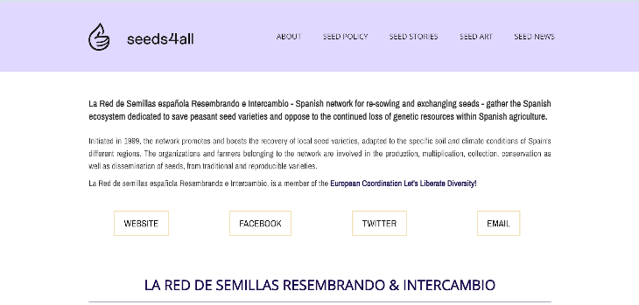
Podpora väzieb medzi komunitami prostredníctvom agroekológie
Výmena skúseností a know-how:
V Španielsku sieť "Red de Semillas" (Sieť osív) uľahčuje výmenu osív a poľnohospodárskych techník medzi poľnohospodármi a komunitami.
Táto sieť podporuje agrobiodiverzitu a zachovanie tradičných poľnohospodárskych znalostí prostredníctvom pravidelných stretnutí a podujatí, na ktorých si účastníci vymieňajú svoje skúsenosti.
Viac informácií nájdete na: www.seeds4all.eu/seed-operators/spain/red-de-semillas-resembrando-intercambio/

Slide 15
Podpora väzieb medzi komunitami prostredníctvom agroekológie
Podujatia a akcie Spoločenstva:
Farmárske trhy "Campagna Amica", ktoré v Taliansku organizuje spoločnosť Coldiretti, podporujú miestnu a udržateľnú produkciu potravín.
Tieto trhy slúžia ako komunitné centrá, kde môžu poľnohospodári a spotrebitelia komunikovať, dozvedieť sa o agroekologických postupoch a zúčastniť sa na seminároch a ochutnávkach.
Viac informácií nájdete na: www.campagnamica.it/world-farmers-markets-coalition/

Slide 16
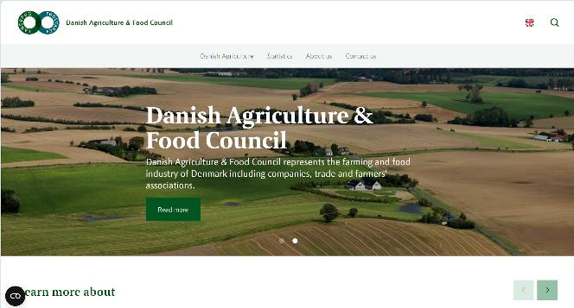
Podpora väzieb medzi komunitami prostredníctvom agroekológie
Podujatia a akcie Spoločenstva:
V Dánsku sa v Kodani do diskusií o potravinovej politike mesta zapájajú občania, poľnohospodári a tvorcovia politík.
Tento participatívny prístup zabezpečuje, že sa v rozhodovacom procese zohľadňujú rôzne perspektívy, čím sa podporujú udržateľné a inkluzívne potravinové systémy.
Viac informácií nájdete na: www.agricultureandfood.dk

Slide 17
03
Posilnenie sociálno-ekonomickej dynamiky

Slide 18
Posilnenie sociálno-ekonomickej dynamiky
Uplatňovanie agroekologických princípov v komunitách často vedie k rôznorodým, odolným poľnohospodárskym systémom, ktoré významne prispievajú k miestnym ekonomikám. Existuje niekoľko agroekologických postupov, ktoré k tomu môžu prispieť:
Agrobiodiverzita
Zníženie používania chemikálií
Integrácia stromov do poľnohospodárskych systémov
Striedanie plodín a pestovanie zmiešaných plodín
Komunitné záhrady a spolupráca
Spoločné vzdelávacie a výskumné projekty
Zdroj: BONAUDO, T., BENDAHAN, A. B., SABATIER, R., RYSCHAWY, J., BELLON, S. et al. Online. European Journal of Agronomy. 2014, roč. 57, s. 43-51. ISSN 11610301.

Slide 19
Posilnenie sociálno-ekonomickej dynamiky
Tieto agroekologické princípy nielenže prispievajú k vytváraniu odolnejších poľnohospodárskych systémov, ale môžu mať aj pozitívny vplyv na miestne hospodárstva tým, že podporujú diverzifikáciu výroby, znižujú náklady na vstupy a zlepšujú kvalitu pôdy a plodín.
Týmto spôsobom môžu vytvoriť silné a udržateľné poľnohospodárske prostredie, ktoré prispieva k celkovej prosperite miestnych komunít.
Prečítajte si viac: Wagh, P., Singh, A., Singh, G., & Sasane, P. (2024). Agroekológia: Integrácia ekológie do poľnohospodárskych systémov. In Fields of Tomorrow (Polia zajtrajška): In: Advancements in Modern Agriculture (Pokroky v modernom poľnohospodárstve). Astitva Prakashan.

Slide 20
Posilnenie sociálno-ekonomickej dynamiky
Uprednostňovaním biodiverzity agroekológia podporuje udržateľné využívanie pôdy a zvyšuje odolnosť poľnohospodárskej výroby voči environmentálnym výzvam.
Táto odolnosť môže ochrániť komunity pred rizikami spojenými s monokultúrami a priemyselným poľnohospodárstvom, a prispieť tak k potravinovej bezpečnosti a stabilite miestnych ekonomík.
Okrem toho dôraz agroekológie na miestnu produkciu a spotrebu môže stimulovať hospodársky rast podporou malých poľnohospodárov a miestnych trhov, čím sa posilní hospodárska štruktúra komunít.
Prečítajte si viac: CHAUDHARY, Suraj; SHRESTHA, Atmaz Kumar; RAI, Sushil; ACHARYA, Dhana Krishna; SUBEDI, Sabnam et al. Online. Journal of Multidisciplinary Sciences. 2023, roč. 5, č. 2, s. 39-60. ISSN 26715449.

Slide 21
04
Podpora potravinovej sebestačnosti

Slide 22
Podpora potravinovej sebestačnosti a bezpečnosti
Agroekológia zohráva kľúčovú úlohu pri podpore potravinovej sebestačnosti - konceptu, ktorý zahŕňa právo komunít kontrolovať svoje potravinové systémy - tým, že umožňuje komunitám vyrábať rozmanité, výživné potraviny udržateľným spôsobom.
Prostredníctvom agroekologických postupov, ktoré uprednostňujú agrobiodiverzitu a tradičné poznatky, získavajú komunity väčšiu nezávislosť pri výrobe a spotrebe potravín.

Slide 23
Podpora potravinovej sebestačnosti a bezpečnosti
Táto autonómia v oblasti výroby a spotreby potravín zabezpečuje prístup k zdravým a kultúrne relevantným potravinám a zároveň znižuje závislosť od vonkajších trhov a agropodnikateľských korporácií. Niektoré z týchto postupov zahŕňajú:
Agrobiodiverzita a pestovanie miestne prispôsobených plodín
Zachovanie banky semien
Miestne komunity a komunitné záhrady
Miestna výroba a spotreba
Tradičné znalosti a techniky
Zber a výmena v spoločenstve
Prečítajte si viac: Altieri, M. A., & Nicholls, C. I. (2021). Agroekológia: A Brief Account of its Origins and Currents of Thought in Latin America (Stručný prehľad jej pôvodu a myšlienkových prúdov v Latinskej Amerike). Agroekológia a udržateľné potravinové systémy.

Slide 24
05
Posilňovanie sociálnej spravodlivosti a inkluzívnosti

Slide 25
Posilnenie sociálnej spravodlivosti a inkluzívnosti
Agroekológia podporuje zásady sociálnej spravodlivosti, rovnosti a inkluzívnosti v rámci komunít.
Podporovaním spravodlivého prístupu k zdrojom, znalostiam a rozhodovacím procesom agroekológia posilňuje postavenie marginalizovaných skupín, ako sú ženy, pôvodné komunity a drobní poľnohospodári, aby sa aktívne podieľali na formovaní svojich potravinových systémov.
Prečítajte si viac: Projekt Regenerácia

Slide 26
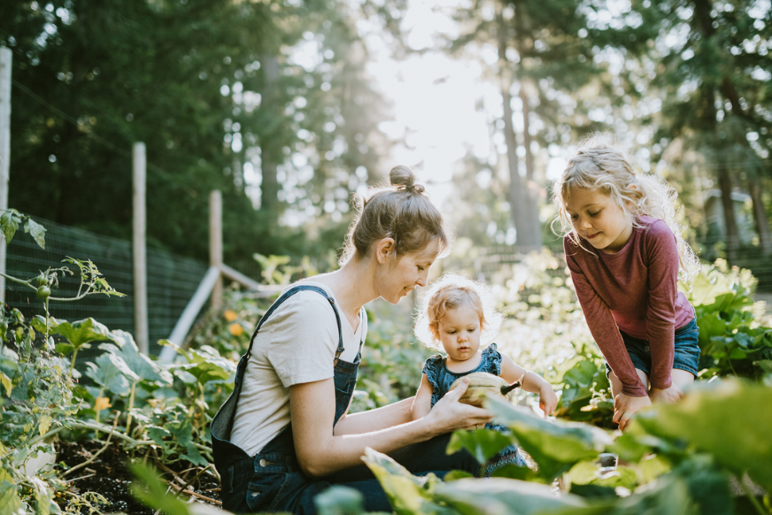
Posilnenie sociálnej spravodlivosti a inkluzívnosti
Tento inkluzívny prístup uznáva rôzne systémy vedomostí a kultúrne postupy, ale zároveň rieši aj sociálne nerovnosti a podporuje spravodlivejšiu spoločnosť. Medzi konkrétne aktivity, ktoré možno realizovať na dosiahnutie tohto cieľa, patria:
Komunitné záhrady
Farmárske trhy
Zapojenie mládeže a žien
Zdieľanie vedomostí
Vlastníctvo pôdy a prístup k zdrojom
Spravodlivý obchod a miestne trhy
Komunitné banky semien
Vzdelávanie a zvyšovanie povedomia
Participatívne rozhodovanie
Podpora rodinného poľnohospodárstva

Slide 27
Inšpirujte sa...
Prípadová štúdia 1
1
Komunitné záhrady v hlavnom meste Slovenska
Komunitné záhrady v Bratislave
Prípadová štúdia 2
2
Biofarma s vlastným salašom
Biofarma.sk
Prípadová štúdia 3
3
Vzdelávacie a výskumné iniciatívy
Centrum pre environmentálnu a etickú výchovu Živica

Slide 28
Super!!!
Práve ste dokončili modul 3... pokračujte v tejto ceste učenia.
V module 4 diskutujeme o vplyve agroekológie na komunitu.

